Slide 2
总复习
第1课时 数与代数(1)

Slide 3
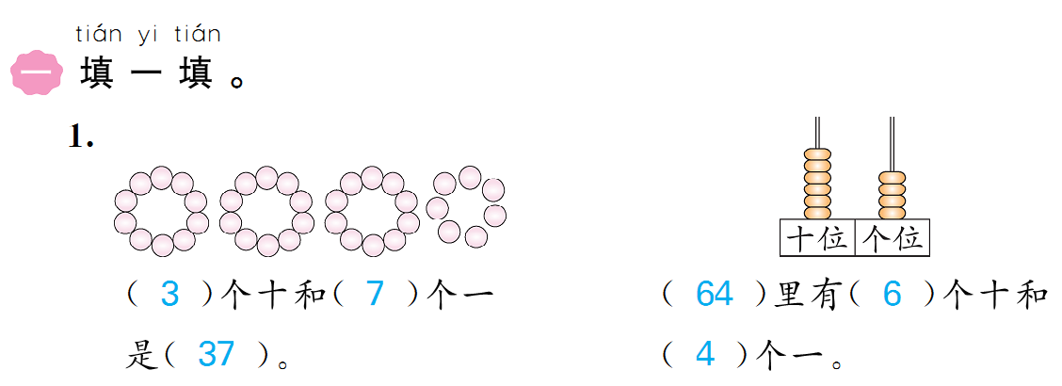

Slide 5
